Slide 1
テーマ⑧ 困った時の相談先

Slide 2
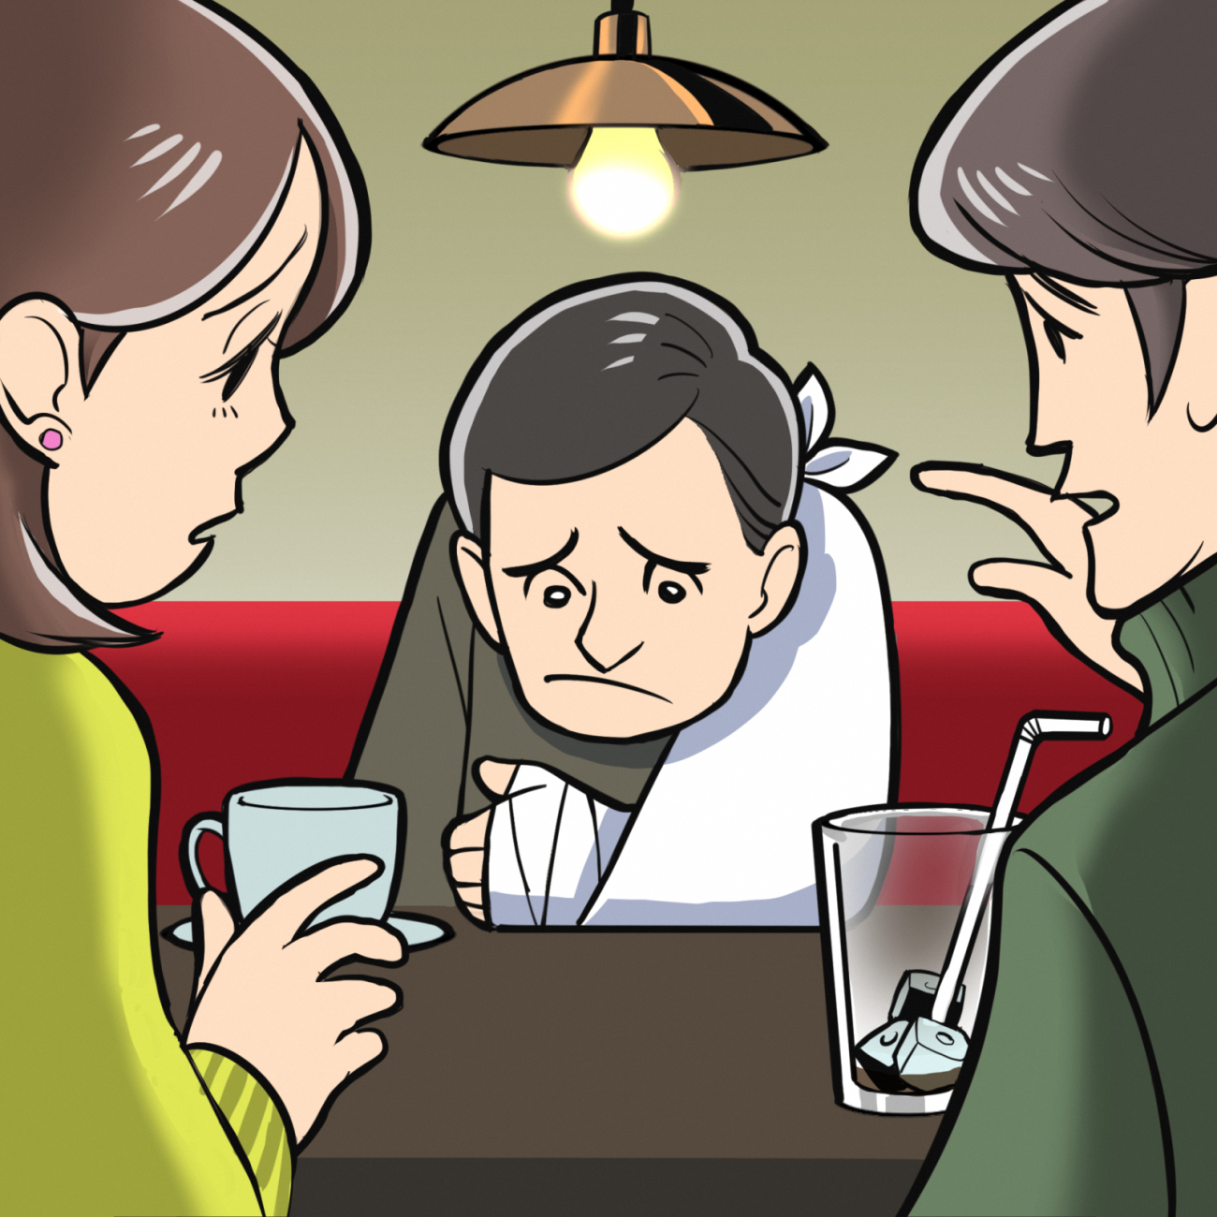
■工場内で転倒して左腕をけがした男性が、友人に何かを相談している。
彼はいったい何を相談しているのだろう？
間違いなく仕事中のケガ。でも、工事部長は、元請に迷惑がかかるし、キチンと面倒みるから健康保険で治療しろって。たしかに、僕の不注意もあったけど、、、

Slide 3
■工場内で転倒して左腕をけがした男性が、友人に何かを相談している。
彼はいったい何を相談しているのだろう？
間違いなく仕事中のケガ。でも、工事部長は、元請に迷惑がかかるし、キチンと面倒みるから健康保険で治療しろって、しつこいんだ。世話になった人だし無碍にもできない。労基署に相談に行っても良いかなあ。
たしかに、僕の不注意もあった。でも、現場の床がツルツルだった上に雨で濡れてて滑って転んだんだ。まだ痛むし、医者には後遺症が残るかもと言われてる。
筋は筋として通しておかないといけないと思うわ。
まだその会社に、勤め続けるつもりなんだうう？
長い目で見て、考えた方が良いんじゃないか？
健保で治療するのは良くないわ。後々、面倒見てもらえなくなって大変だったって聞いたことがあるわ。必ずバレるわよ。労働基準監督署に相談に行った方が良いと思う。
ここは世話になった人の顔を立てておいた方が良いと思う。
≪指導者の方へ≫
■このシートでは、労災補償と労災隠しを切り口として、疑問や不安・不満の相談先の紹介につなげていきます。

Slide 4
仕事が原因のけがや病気の治療は、「健康保険」ではなく「労災保険」の対象
１ 業務災害と通勤災害
業務災害
「仕事」が原因の、怪我や病気、死亡など。
※仕事中に倒れても、持病(高血圧など)が原因の場合には業務外、
自宅で倒れても、働き過ぎなどが原因の場合には業務上になる可能性がある。
通勤災害
「通勤」による、怪我や病気、死亡など。
※合理的な通勤経路から外れると、それ以降の災害は通勤災害にはならない
２ 労災保険の主な保険給付
①療養（補償）給付：必要な療養を給付
②休業（補償）給付：休業４日目から、１日につき給付基礎日額（※）の８０％（うち２０％は特別支給金）を支給
③その他の給付：障害（補償）給付、遺族（補償）給付、傷病（補償）年金、介護（補償）給付、葬祭料など。※給付基礎日額：原則として、給付事由発生日以前の直近３ヶ月の平均賃金。
☆労災保険は政府（厚生労働省）が運営しています。正社員かパート・アルバイト等かを問わず、すべての労働者が労災保険の適用の対象となります。

Slide 5

アルバイトでも労災は使える
・ 正社員、アルバイト・パートなどの働き方に関係なく、労災保険の対象となります。
・ 仕事や通勤中の病気やけがは、健康保険は使えません。
・ 労災保険の場合、治療費は原則として無料です。
119

Slide 6
かくしてもバレるのに、、、「労災かくし」
(1) なぜかくす？
(2) どのようにかくす？
① 報告しない。
② 速やかに報告しない。
③ 虚偽*の報告をする。
*発生時刻･場所･態様などを偽る。例えば、発生したのは元請の現場であったのに、自社工場内で発生したように報告するなど。
休業４日以上の労働災害は、所轄労働基準監督署長へ速やかに報告するのが義務*。
次を懸念して、健康保険で治療するように言われることがある。
  原因調査で工期が遅れる。
  労災保険料率が引き上げられる。
  元請などに迷惑がかかり、今後、仕事をもらえなくなる。
など
*原因調査と再発防止策を講じさせるなどのため
(3) なぜバレる？
  レセプトの審査でバレる。
  労災保険と健康保険の補償の差を補填しきれなくなる。
■例えば、健康保険で治療し、労災保険との差額を会社が負担する。しかし、怪我や休業が長期化すると、負担がだんだん重荷となり、負担できなくなったり、障害が残った場合には補填ができなくなる。その結果、労働基準監督署や健康保険協会に通報されるか、相談されることで事案が明らかとなる。

Slide 7
労働災害は労災保険で⇒保険料は会社負担※
※治療費すべて負担なし。通勤災害は若干の自己負担あり
(4) かくした結果は？
① 虚偽報告で書類送検となる場合がある。② 信用を失墜するとその影響
は大きい。公共工事は指名停止にも。
→ 唆(そそのか)されても・悪いようにはしないからと囁かれても、かくさない！
｢絶対ばれると聞いてる｣と断固断る。それが、あなたのため。会社のため。
(5) 労災保険と健康保険の違い
 | 労災保険 |  | 健康保険
保険料負担 | 事業主全額負担 |  | 労使折半
態様 | 業務災害 | 通勤災害 | 私傷病
治療費負担 | 0円 | 200円 | 3割
休業補償 | 休業補償6割＋ 特別支給金2割 |  | 約6割
年金 | 障害・遺族年金あり |  | なし*
*国民年金・厚生年金から支給されます。

Slide 8
一人で悩まないで、どこに相談できるかを考えましょう
労働条件に関する疑問や不安、不満などは、｢思い込まない｣｢抱え込まない｣｢放置しない｣ことが大切です。
そうしていては、解決の糸口を何ら見つけられないからです。
(2)まずは、周りの人に聞いてみましょう。
家族、友人、職場の同僚・上司、会社の相談窓口etc…
※ 相談の前に、相談する内容を整理しておきましょう。証拠・書類を残しておきましょう。
※ 残念ながら、誰に、どのように話すかによっては、かえって事態が悪化することもあり得ます。
話し方や話の持って行き方には、特に気を付けましょう。
いきなり｢法律違反だ!訴えてやる!!｣では揉め事の元になることもあります。
(3) 相談先は、たくさんあります。身近なところにもあります。

Slide 9
解決に向けた相談の準備① ～証拠・書類を保存しましょう
証拠を保存しましょう
・ メモ、メール、SNS、写真、会話の録音など
・ 出勤時刻、退勤時刻、労働時間
・ 誰にいつ何を言われた、などがわかるように
書類を保存しておきましょう
・ 労働条件通知書
・ 給与明細
・ 就業規則（あれば）
・ 解雇通知書（あれば）
証拠・書類があると相談時に役立ちます！
123

Slide 10
解決に向けた相談の準備② ～相談したいことをまとめましょう
解決に向けた相談の準備②
相談したいことをまとめましょう
・ 別紙（相談準備シート ※）をご活用ください。
相談の準備で気をつけたいこと
・ 不安がある場合には、専門家と相談しましょう。
・ 問題が解決する前に、会社側との間で安易に署名・押印をしないようにしましょう。同意があったとみなされるおそれがあります。
124

Slide 11
解決に向けた相談の準備③ ～どこに相談するかを考えましょう
考えられる選択肢
相談する
信頼できる上司や同僚に相談する。
社内の労働組合に相談する。
地域の労働組合に相談する。
労働局･労働基準監督署の総合労働相談コーナーで相談し、必要なら改善指導を依頼する。
その他の相談機関で相談する。
自分で労働組合を結成して改善を迫る。
愚痴を肴に、同僚らと憂さ晴らしして誤魔化す。
見切りをつけて転職する。

Slide 12
労働相談窓口一覧
困ったときの相談先はここ① ～ひとりで悩まないで、相談しましょう
国(厚生労働省)の相談窓口
総合労働相談コーナー （都道府県労働局、 労働基準監督署等に設置） | 労働問題に関するあらゆる分野の相談の受付 （解雇、雇止めなどの労働条件、いじめ、嫌がらせなど）
都道府県労働局 雇用環境・均等部（室） | 性別を理由とする差別、妊娠・出産・育児休業等を理由とする不利益取扱い、セクシュアルハラスメント、妊娠・出産・育児休業・介護休業等に関するハラスメント、育児・介護休業、パートタイム・有期雇用労働などについての相談の受付等
労働基準監督署 | 賃金、労働時間、労働者の安全と健康の確保、労災保険などについての相談の受付等
労働条件相談ほっとライン （厚生労働省委託事業）
労働基準関係法令に関する問題について、専門知識を持つ相談員が、法令・裁判例などの説明や各関係機関の紹介などを行う電話相談
0120-811-610（フリーダイヤル）
平日（月～金） 17 ～ 22時 土日・祝日 9 ～ 21時
126

Slide 13

労働相談窓口一覧
困ったときの相談先はここ② ～ひとりで悩まないで、相談しましょう
民間や自治体の相談窓口
 | 解雇、残業代、パワハラやセクハラなど、雇用関係や職場環境に関する相談
社会保険労務士会、 各社労士事務所 | 解雇、退職、未払い残業代等職場のトラブル全般についての相談
司法書士会、 各司法書士事務所 | 司法書士による相談会を全国各地の司法書士会で実施
行政書士会、 各行政書士事務所 | クーリングオフなどの相談及び外国人留学生の進学・就職・アルバイトなどの労働契約の相談
都道府県庁・ 政令指定都市役所 | 労働相談への対応
労働組合 | 労働者が主体となって自主的に労働条件の維持・改善や経済的地位の向上を目的として組織する団体 ※ 電話相談をしている労働組合（連合団体、地域労組、ユニオン）もあります
弁護士会、
各法律事務所
相談をするために準備をしておこう
・ メモを取ろう･メモを残そう
出勤・退勤・休憩時間・働いた日、誰にいつ何を言われた・・・など
・ 記録をとっておこう
給与明細、労働条件通知書、メールなど
厚生労働省ホームページ「確かめよう労働条件」http://www.check-roudou.mhlw.go.jp/ 見てね！
127
「アルバイトの労働条件を確かめよう！」キャラクター「たしかめたん」

Slide 14

労働組合って何？
【認められている三つの権利】
労働者が集まることで会社と対等な立場で交渉できるよう、日本国憲法第28条では、
①労働者が労働組合を結成する権利（団結権）
②労働者が使用者（会社）と団体交渉する権利（団体交渉権）
③労働者が要求実現のために団体で行動する権利（団体行動権）
の労働三権（労働基本権）を保障しています。
【不当労働行為の禁止】
労働組合法は、使用者（会社）が以下の行為を行うことを禁止しています。
労働組合への加入や正当な労働組合活動を行ったことを理由に、解雇
や降格、給料の引下げ、嫌がらせ等の不利益な取扱いをすること
② 正当な理由のない団体交渉の拒否
③ 労働組合の結成や運営に対する支配や介入、組合運営経費の援助
④ 労働者が労働委員会に救済を申立てたり、労働委員会での発言や証拠
提出をしたことを理由に不利益な取扱いをすること
使用者（会社）から不当労働行為を受けたときは、労働組合又は労働
者は労働委員会や裁判所に救済を求めることができます。
労働組合は労働者が２人以上いれば、自由に結成することが可能です。使用者（会社）は労働組合の結成を妨害することはできず、また、結成の際に行政機関の認可や届出なども必要ありません。
労働組合は、自分たちの労働条件の向上などを求めて使用者（会社）と団体交渉をするほか、組合員の相談に乗ったりしています。
【参考】日本国憲法
第28条 勤労者の団結する権利及び団体交渉その
他の団体行動をする権利は、これを保障する。

Slide 15
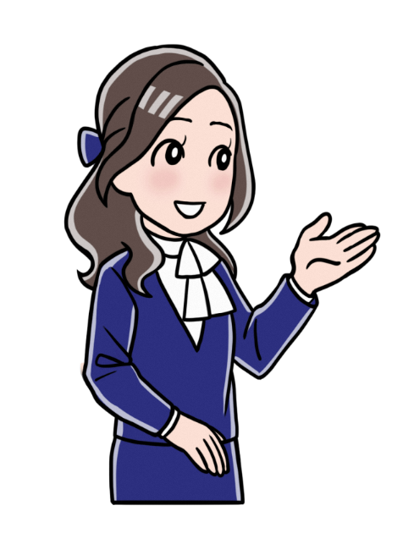
裁判所の制度を知ろう
【労働審判】
裁判より短期に少額の経費で、迅速･適正かつ実効的に解決することを目的に平成18年に創設された制度です。①申立後40日以内に初回期日、②原則として3回以内の期日で終了、③概ね２～３か月以内に終了、と迅速さが｢売り｣の制度。
(2) ３回以内の期日では終わりそうにない事件（男女差別、過労死･過労自殺、労働条件の不利益変更等)は馴染みにくい。
(３) 労働審判官(裁判官１名)と労働審判員２名で構成される審判委員会で進められ、主張や立
証に基づき審理する。調停成立で解決。成立しなければ労働審判(判決に相当)が示される。
【簡易裁判所】
訴訟価額が140万円以下の案件を
扱います。複雑な案件などは、地方裁判所へ移送します。
【少額訴訟】
｢60万円以下｣の｢金銭｣の支払を求めるもの。1回の期日で審理を終え、判決まで出されます。
【地方裁判所】
｢140万円以上の案件｣｢140万円未満
だが複雑な案件｣を扱う。
(2) 解雇の有効･無効を争う場合(地位等確
認訴訟)などに向いている。
(3) 判決までに長い期間が必要だったり、
経費もかかります。最高裁まで争うこと
となると時間・経費はさらに必要となり
ます。

Slide 16
相談準備シート
仕事について （勤務先の名称・住所・連絡先、自 身の仕事の内容、給料などの労働 条件、雇用形態等）
トラブルの経緯
問題の整理 （困っていること、関係者（上司・ 同僚など）、どう解決したいか等）
持参できそうな資料 （タイムカードのコピー、シフト表、 給与明細、労働条件通知書、メー ル、録音等） ※資料がなくても相談は可能です

